Slide 1
基于Python的web数据采集技术研究
基于Scrapy爬取链家网成都地区新房源，并用高德API在地图上可视化显示

Slide 2
爬取过程
01
02
03
04
Part one
Part two
Part three
Part four
构架代码发送请求
获取响应内容（页面）
解析内容
保存数据（展示）

Slide 3
确定构思 构建代码
首先爬取链家成都地区的新房源，获取，房源的名字、价格、地址和url这四个信息，然后写一个静态页面，加载高德地图成都地区的图像，把抓取到的数据加载到地图上，然后扩充页面的相应功能。
确定首页为：cd.fang.lianjia.com/loupan
http://cd.fang.lianjia.com/loupan/pg1/为分页
利用for循环把分页的数据爬取下来

Slide 4
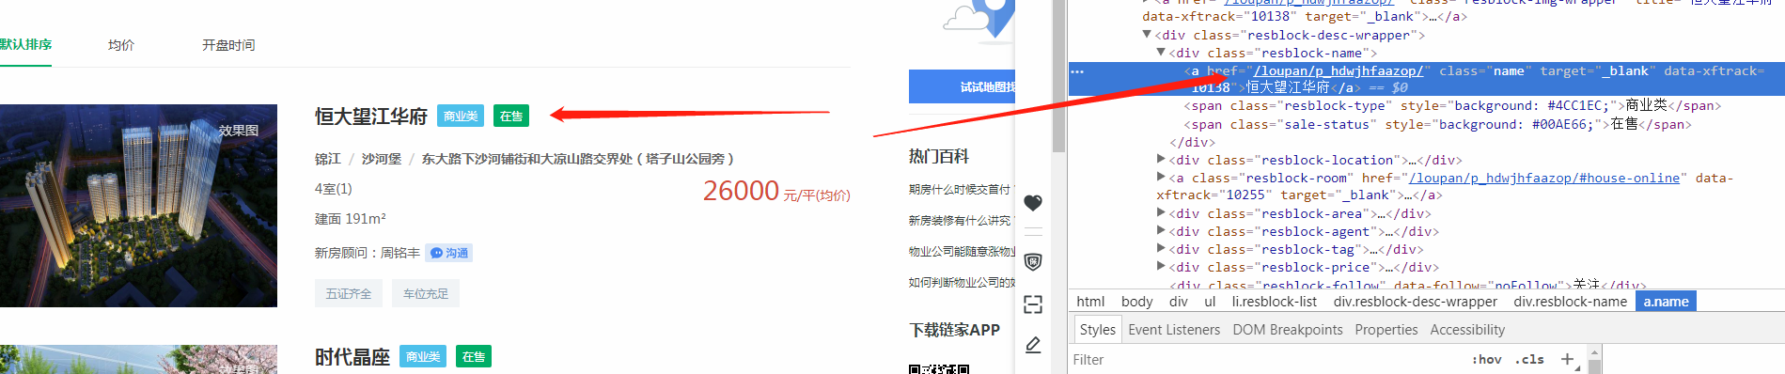
分析简略信息页
可以看出来具体房源信息的页面url为/loupan/p_hdwjhfaazop
利用xpath爬取链接，存储在一个集合里，遍历集合，请求具体页面。

Slide 5
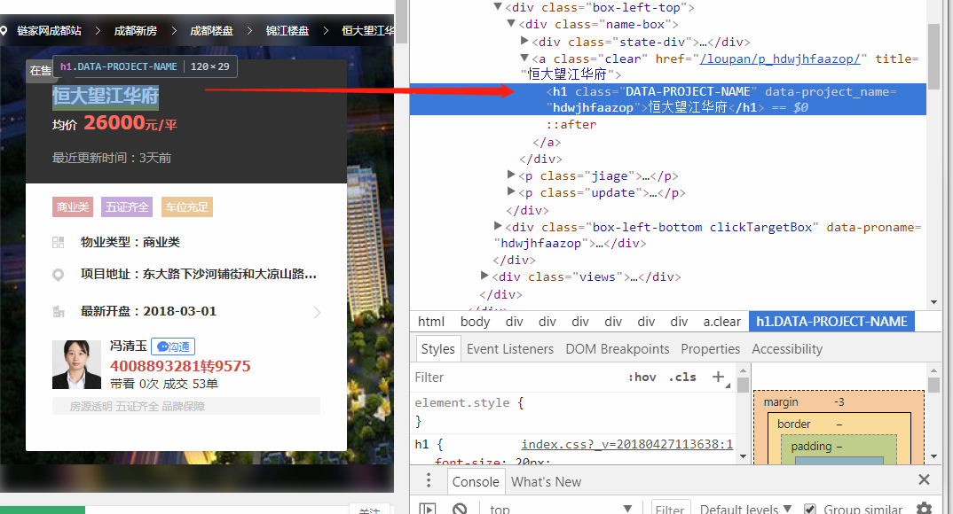
分析具体页面
包含名字的标签

Slide 6
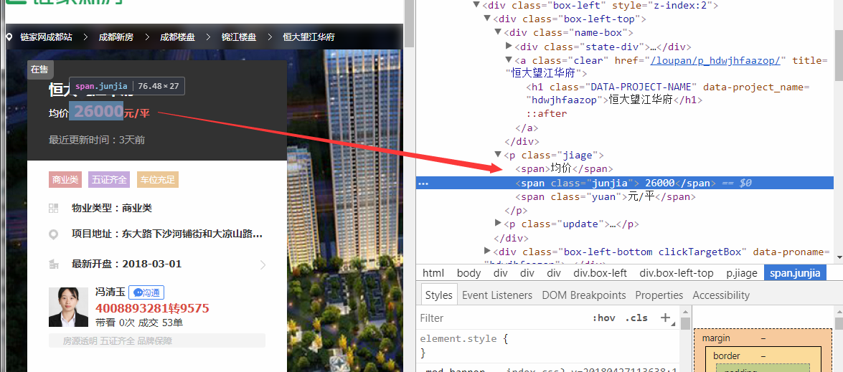
包含价格的标签

Slide 7
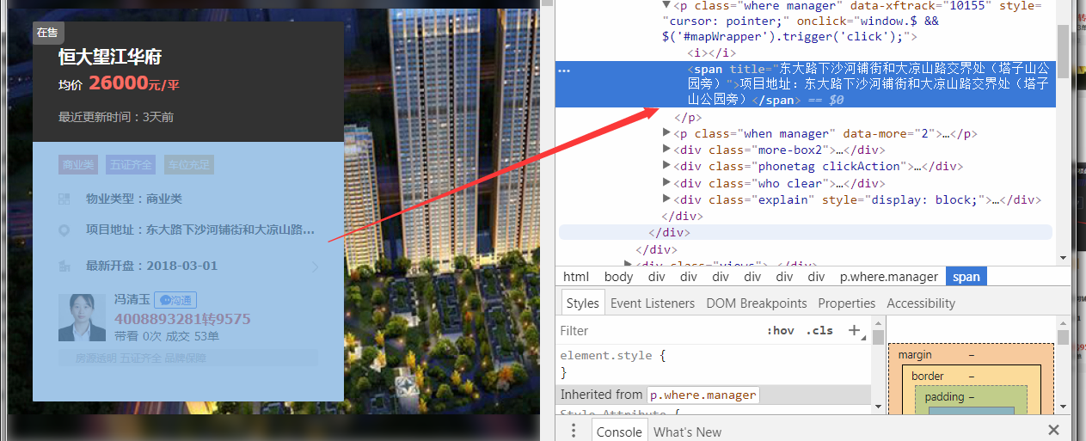
包含地址信息的标签

Slide 8
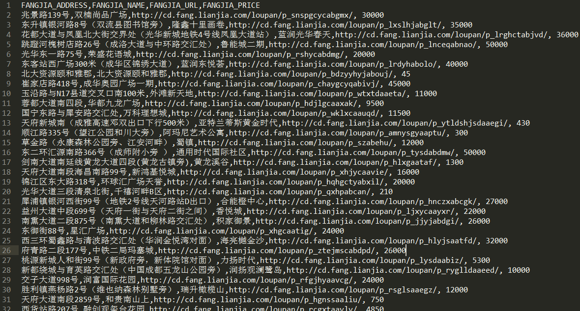
构建好代码后命令 scrapy crawl fangjia -o rent.csv -t csv 爬取数据保存为rent.csv

Slide 9
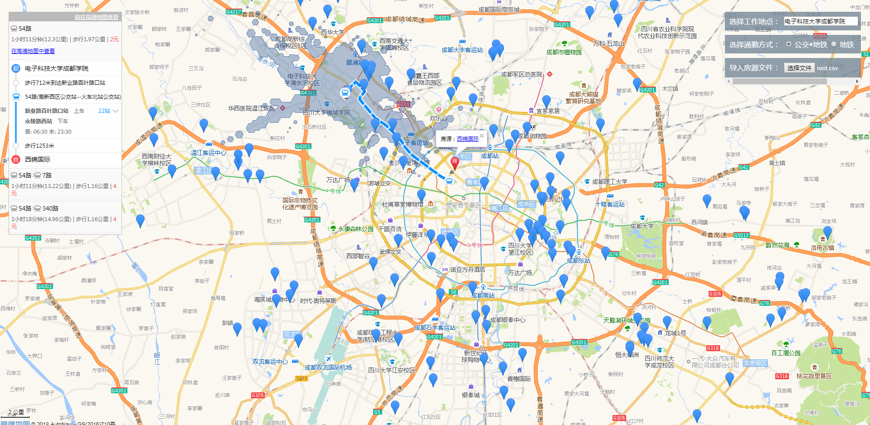
引入高德地图，利用API展示爬取数据

Slide 10
END
THANK YOU
Curabitur vitae magna eleifend at viverraligula. Sed dictum finibus vitae nunc egestas.

